Slide 1
CIENCIAS NATURALES 4° BÁSICO
ESCUELA ALEJANDRO GIDI
PROFESORA: KARIN CEA ROJAS

Slide 2
OBJETIVO :
Identificar los cambios de estados de la materia.

Slide 8
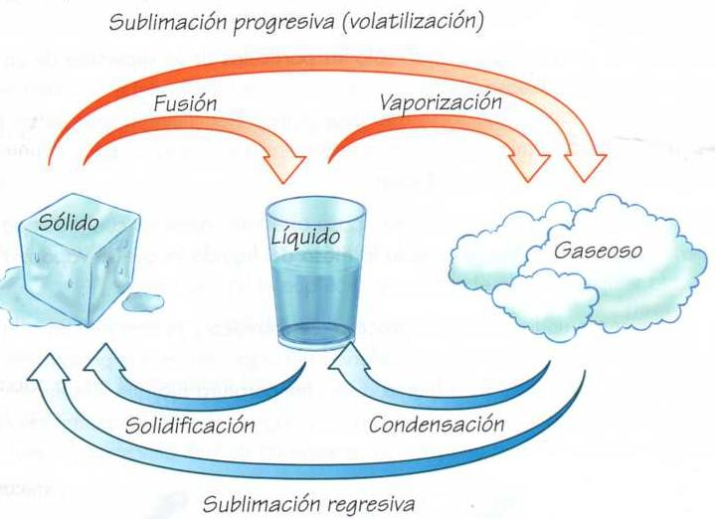

Slide 9
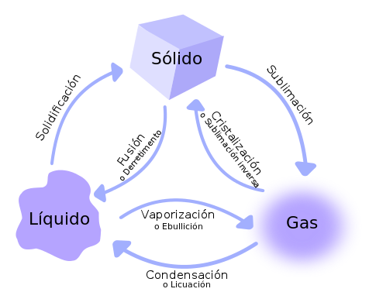
AHORA TE INVITO…!
A DESARROLLAR TU GUÍA DE TRABAJO
Observando y escribiendo en los recuadros los cambios de estado que se están produciendo en los ejemplos que te muestran.

